Slide 1
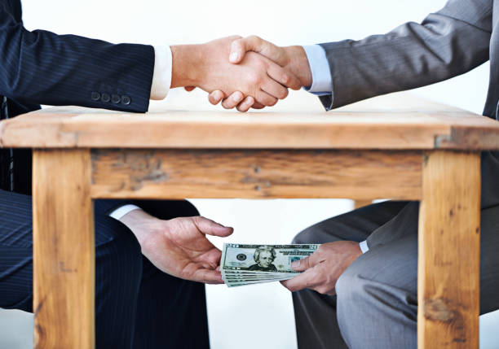
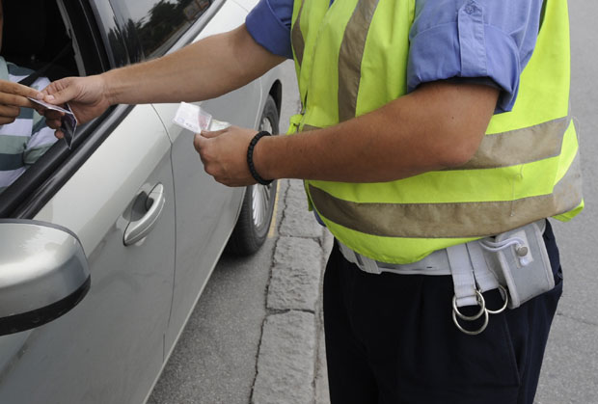
Pravna informatika
Primanje i davanje mita
Boško Kulušić E2 24/2024
Jelena Kovač E2 14/2024

Slide 2
Analiza presuda i ekstrakcija metapodataka i atributa
Analiza presuda i ekstrakcija metapodataka i činjeničnog stanja je vršena
pomoću tehnika za obradu prirodnog jezika.
Anotacija presuda u Acomantoso je vršena pomoću Claude.ai.
Za ekstrakciju atributa i metapodataka smo koristili model Gemini.
Za dodatnu obradu, ukoliko je bilo potrebe, korišten je ChatGPT.
Atributi koji su izvučeni su: optuženiDavalacMita, optuženiPrimalacMita, optuženiSlužbenoLice,
radnjaNezakonitaIliNeizvršena, mitoVezanozaKazneniPostupak, tražioMitoNakon, prijavioMito,
oslobađajućeOkolnosti, primenjeniPropisi, utvrđenaKrivicaUPresudi.
Meta podaci koji su izvučeni su: sudija, zapisničar, okrivljeni, naziv suda i broj presude.

Slide 3
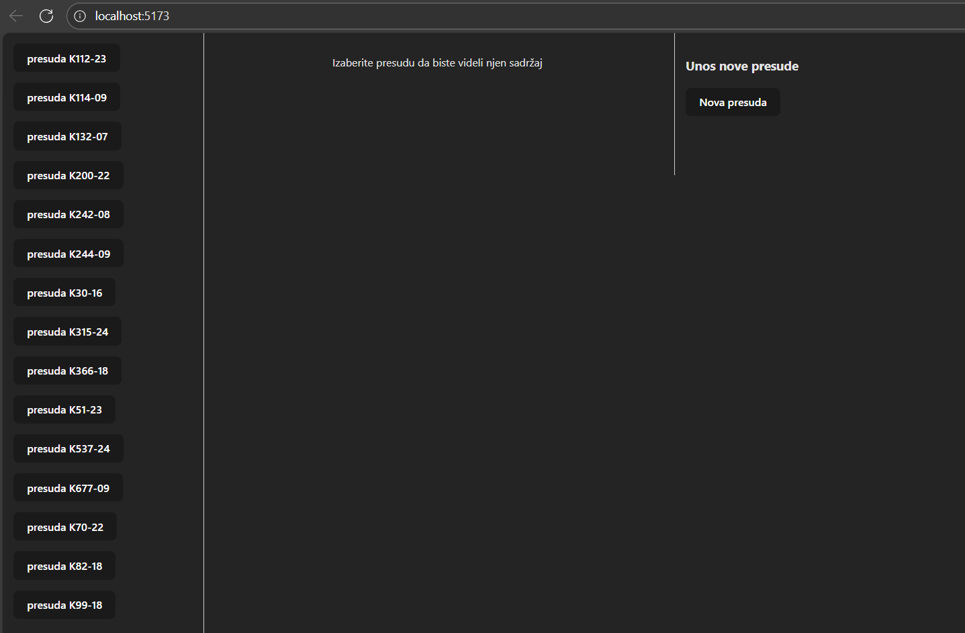
Radni panel sa pregledom presuda i opcijom za unos nove

Slide 4
Radni panel sa pregledom presuda i opcijom za unos nove

Slide 5
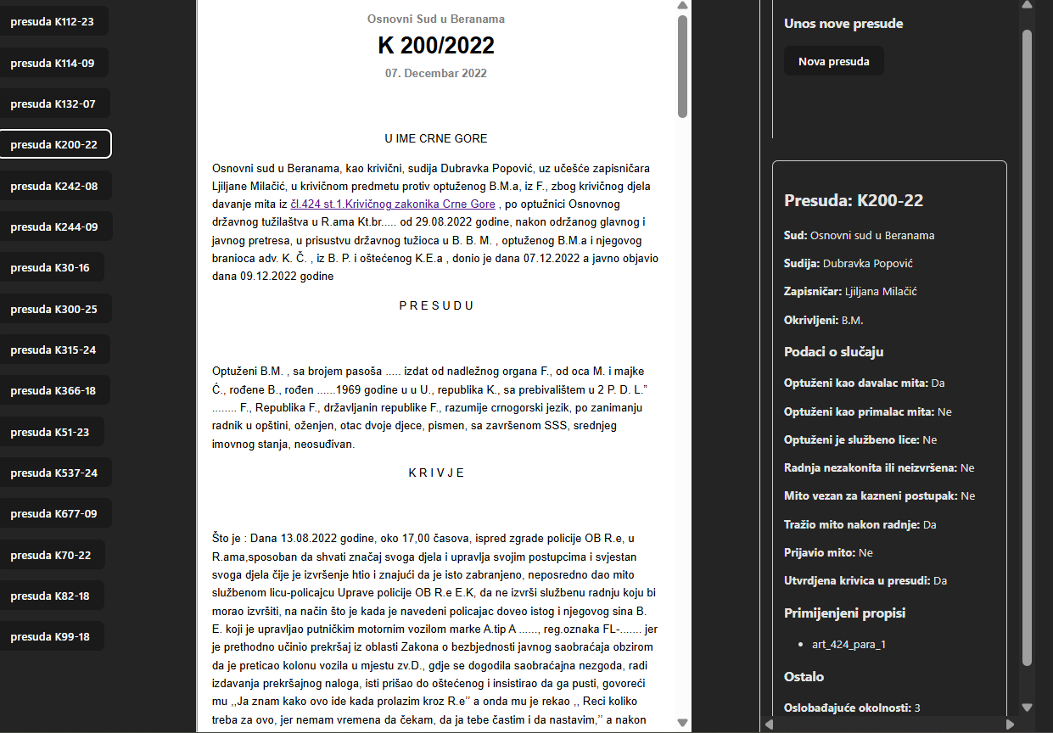
Radni panel sa pregledom presuda i opcijom za unos nove

Slide 6
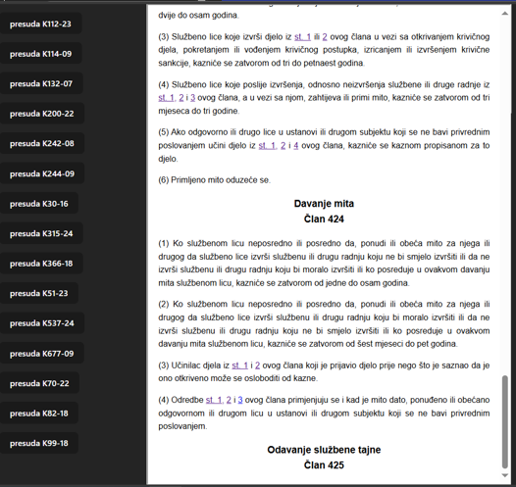
Radni panel sa pregledom presuda i opcijom za unos nove

Slide 7
Forma za unos nove presude

Slide 8
Forma za unos nove presude

Slide 9
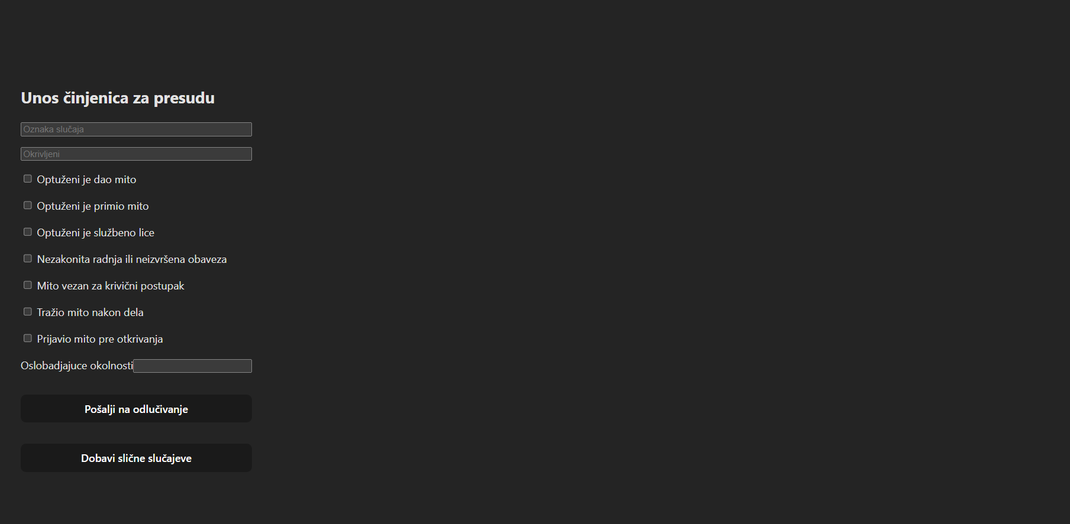
Unos nove presude

Slide 10
Unos nove presude

Slide 11
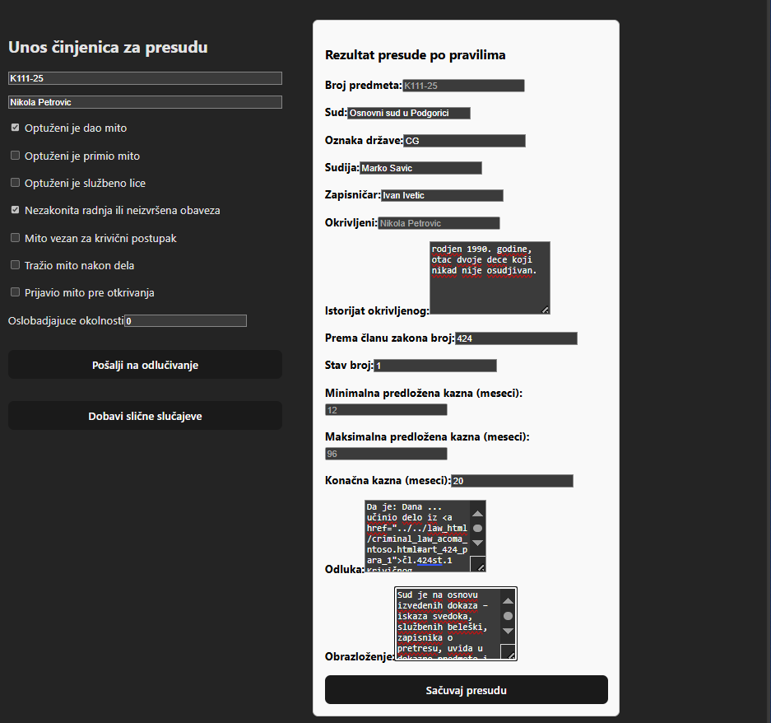
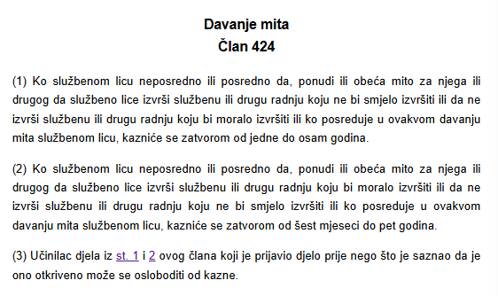
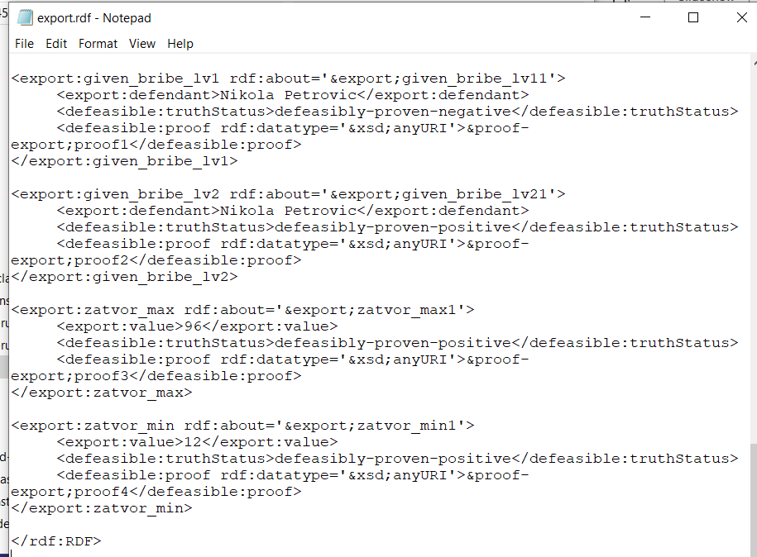
Predlog po pravilima
lvl2
lvl1

Slide 12
Predlog po pravilima
lvl2
lvl1

Slide 13
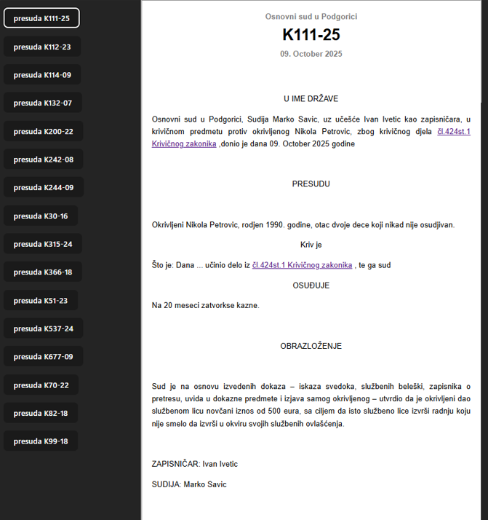
Predlog po pravilima
lvl2
lvl1

Slide 14
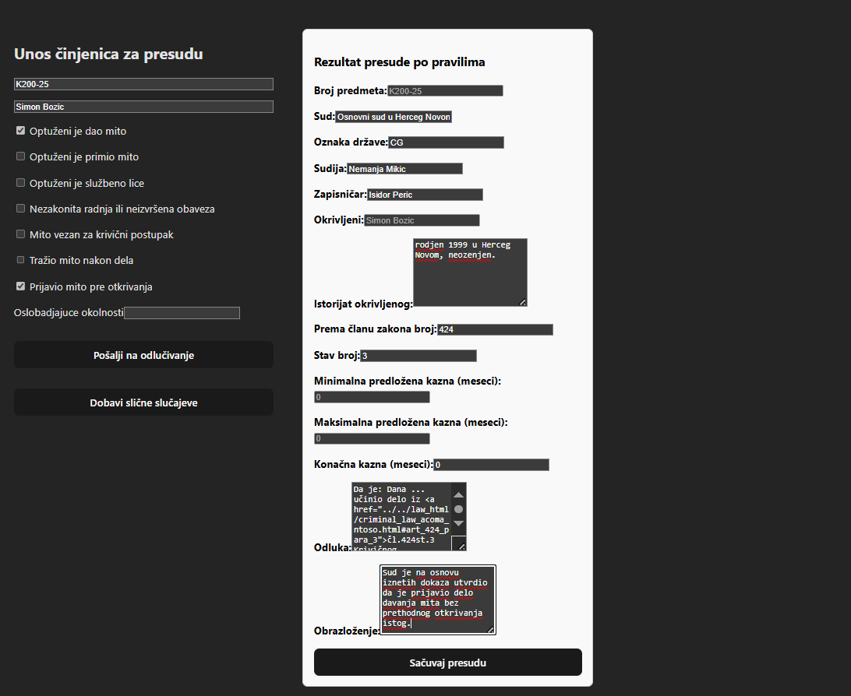
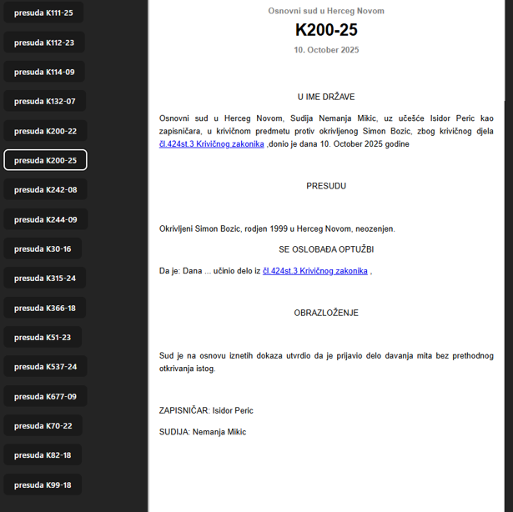
Primer oslobađajuće presude po pravilima

Slide 15
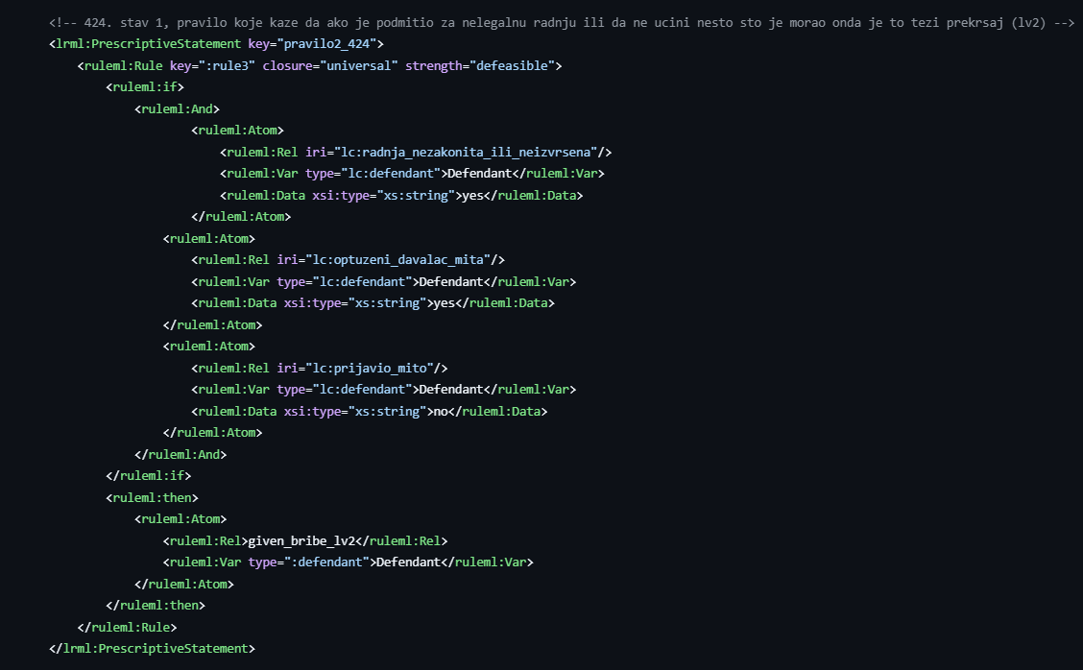
Primer pravila

Slide 16
Rasuđivanje po slučajevima
Atributi koji su korišteni su:
optuzenoDavalacMita (Optuženo lice kao davalac mita)
optuzenoPrimalacMita (Optuženo lice kao primalac mita)
optuzeniSluzbenoLice (Optuženo lice kao službeno lice)
radnjaNezakonitaIliNeizvrsena (Radnja nezakonita ili neizvršena)
mitoVezanZaKazneniPostupak (Mito vezan za kazneni postupak)
trazioMitoNakon (Traženje mita nakon izvršene radnje)
prijavioMito (Prijavljivanje mita)
oslobadjajuceOkolnosti (Broj oslobađajućih okolnosti )
primjenjeniPropisi (Lista primijenjenih propisa)
utvrdjenaKrivicaUPresudi (Utvrđena krivica u presudi)
Za promjenljive koje su tipa Boolean smo upoređivali po jednakosti. Dok smo broj oslobađajućih okolnosti smatrali sličnim ukoliko se ne razlikuju više od 5.

Slide 17
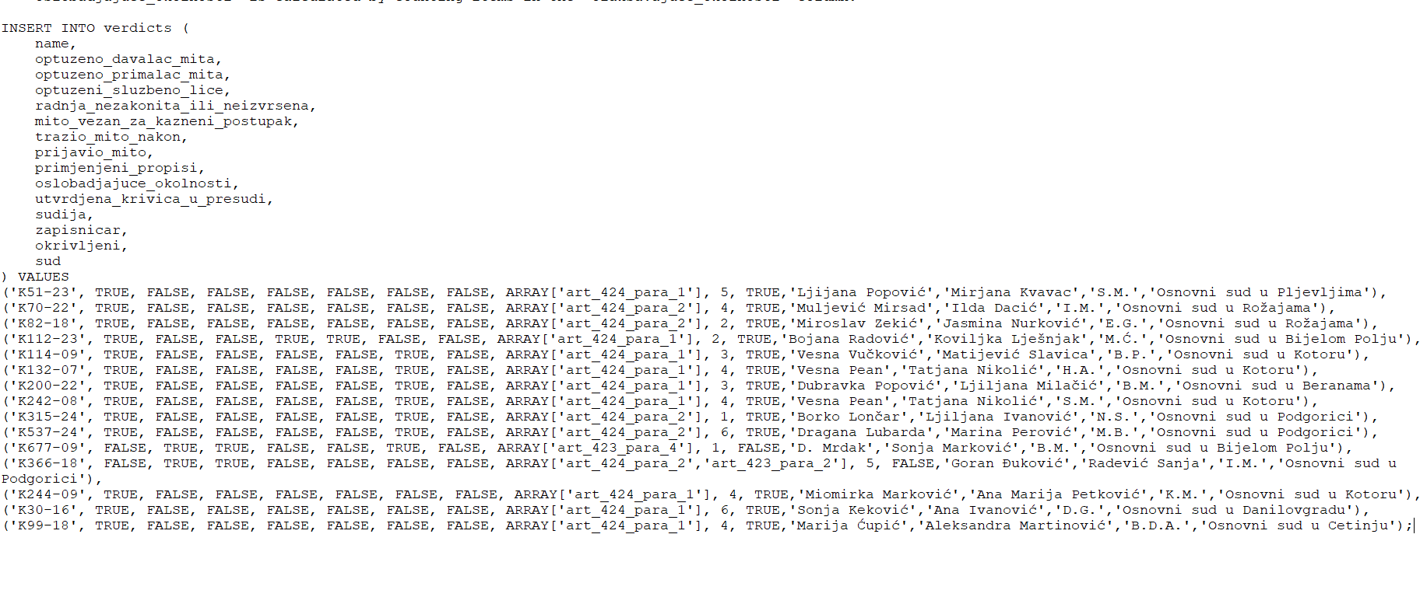
Rasuđivanje po slučajevima
Atributi su čuvani u relacionoj bazi podataka.

Slide 18
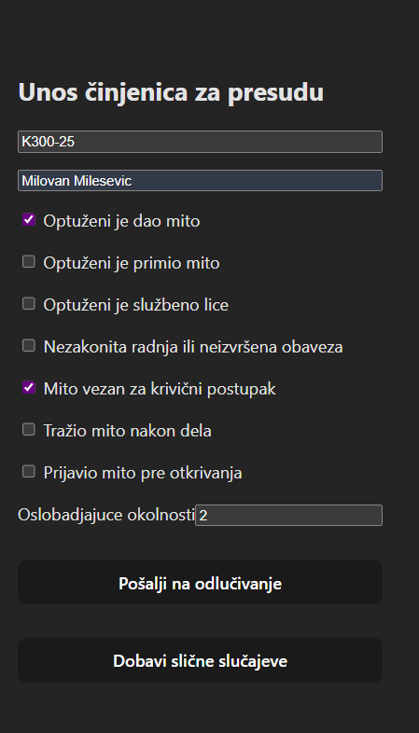
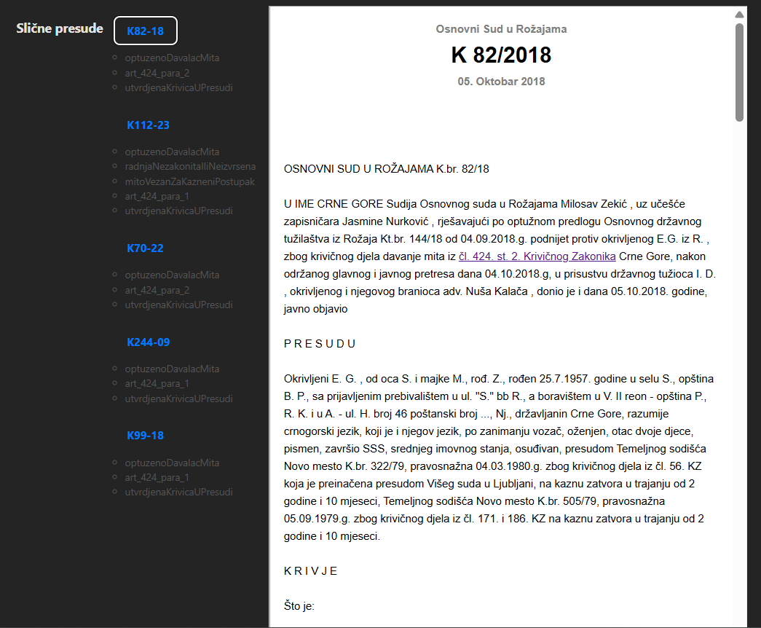
Rasuđivanje po slučajevima

Slide 19
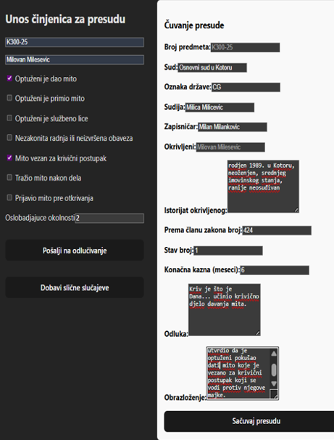
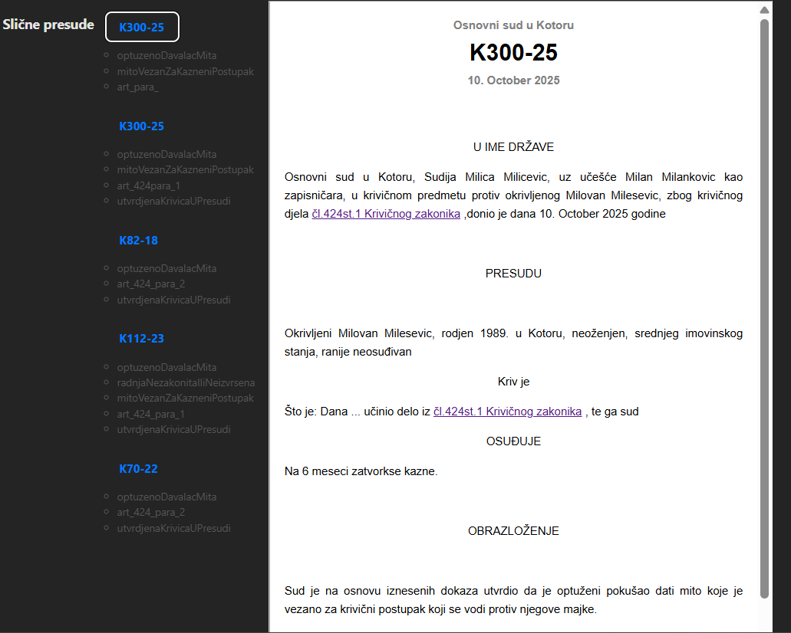
Generisanje nove presude

Slide 20
Hvala na pažnji!

